Slide 1

ОБЪЕДИНЕНИЕ ПОЛНЫХ ЛИНЕЙНЫХ ДИСКРИМИНАНТНЫХ ПРИЗНАКОВ С ПОМОЩЬЮ НЕЧЁТКОГО ИНТЕГРАЛА ДЛЯ РАСПОЗНОВАНИЯ ЛИЦ
Студенты: Николаев Илья, Мась Андрей
Самара 2024

Slide 2
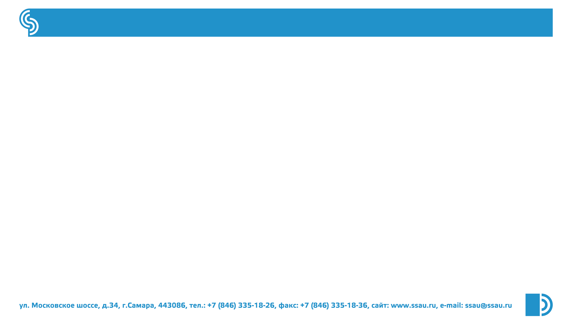
Содержание
Вступление
Постановка проблемы
Описание методов
Обсуждение
Эксперименты исследования
Заключение
2

Slide 3
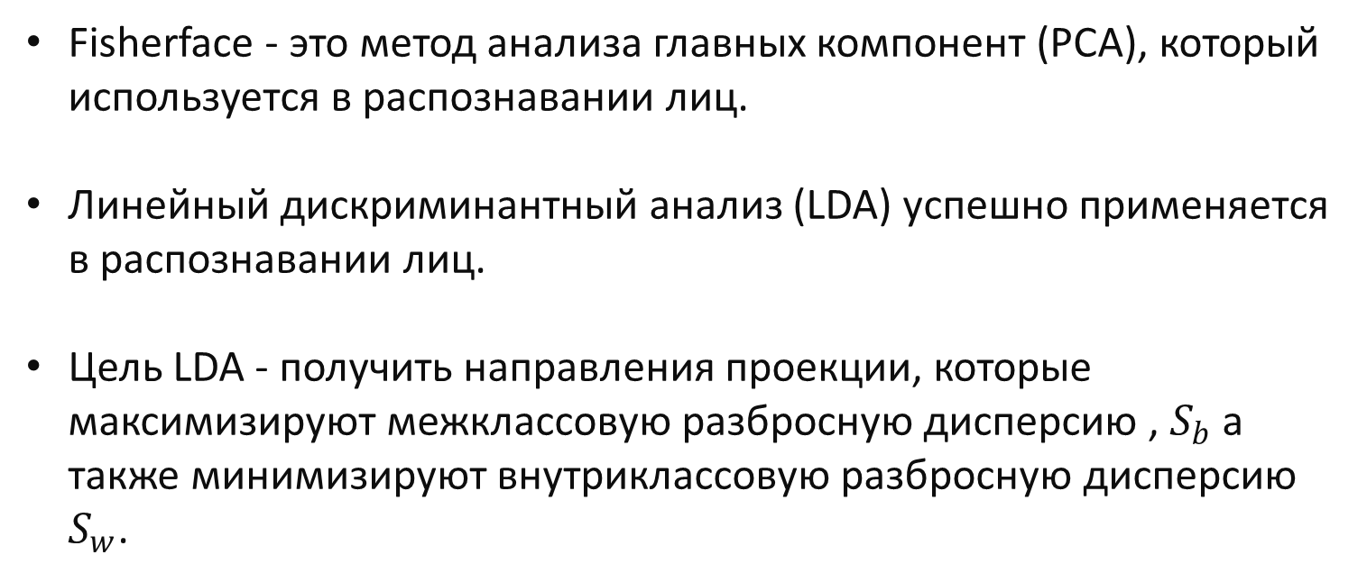
Вступление
Fisherface - это метод анализа главных компонент (PCA), который используется в распознавании лиц.
Линейный дискриминантный анализ (LDA) успешно применяется в распознавании лиц.
Цель LDA - получить направления проекции, которые максимизируют межклассовую разбросную дисперсию , $S_{b}$ а также минимизируют внутриклассовую разбросную дисперсию $S_{w}$.
3

Slide 4
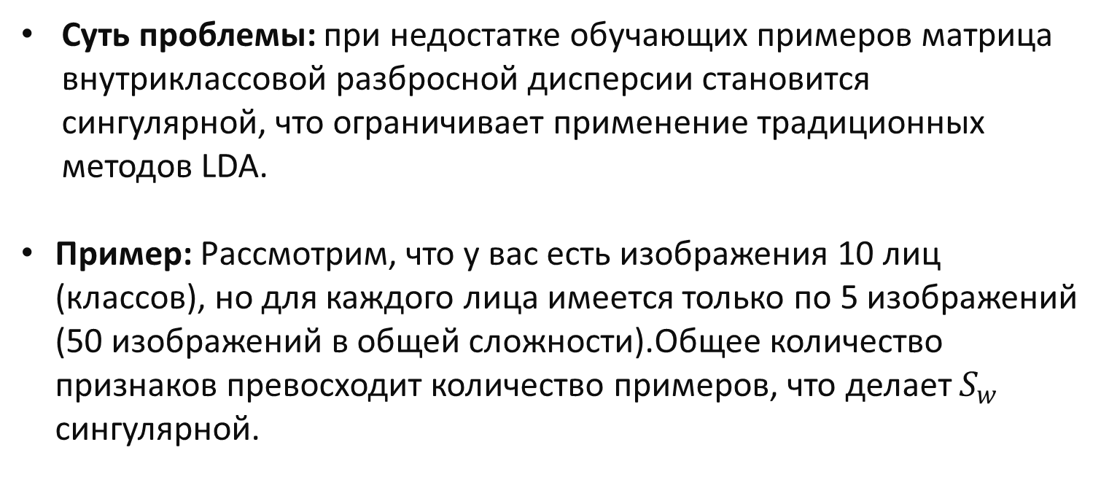
Проблема недостаточного размера выборки (SSSP)
Суть проблемы: при недостатке обучающих примеров матрица внутриклассовой разбросной дисперсии становится сингулярной, что ограничивает применение традиционных методов LDA.
Пример: Рассмотрим, что у вас есть изображения 10 лиц (классов), но для каждого лица имеется только по 5 изображений (50 изображений в общей сложности).Общее количество признаков превосходит количество примеров, что делает $S_{w}$ сингулярной.
4

Slide 5
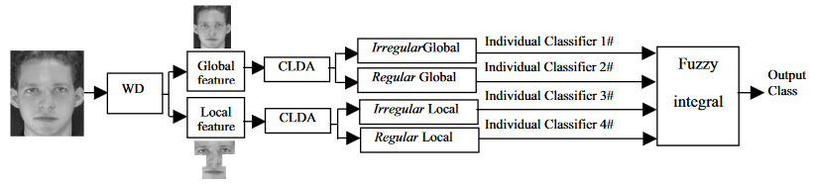
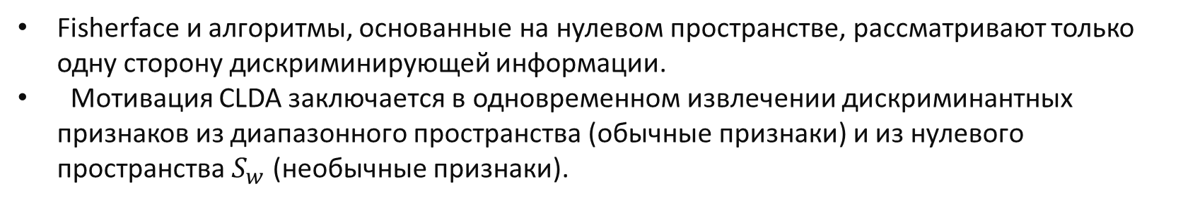
Полный линейный дискриминантный анализ (CLDA)
Fisherface и алгоритмы, основанные на нулевом пространстве, рассматривают только одну сторону дискриминирующей информации.
Мотивация CLDA заключается в одновременном извлечении дискриминантных признаков из диапазонного пространства (обычные признаки) и из нулевого пространства $S_{w}$ (необычные признаки).
Блок-схема системы CLDFI.
5

Slide 6
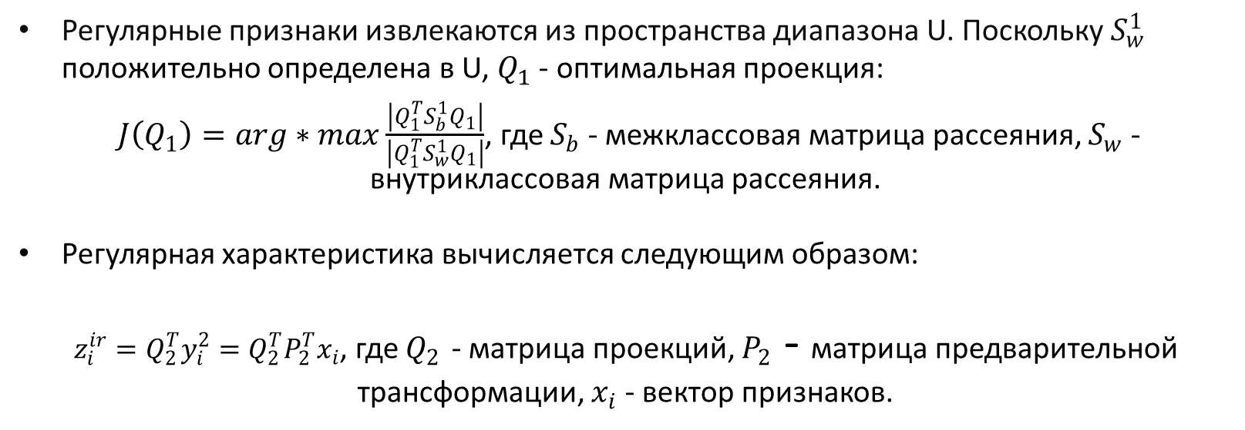
Извлечение регулярных признаков
Регулярные признаки извлекаются из пространства диапазона U. Поскольку $S_{w}^{1}$ положительно определена в U, $Q_{1}$ - оптимальная проекция:
$J\left(Q_{1}\right)=arg∗max\frac{\left|Q_{1}^{T}S_{b}^{1}Q_{1}\right|}{\left|Q_{1}^{T}S_{w}^{1}Q_{1}\right|}$, где $S_{b}$ - межклассовая матрица рассеяния, $S_{w}$ - внутриклассовая матрица рассеяния.
Регулярная характеристика вычисляется следующим образом:
$z_{i}^{ir}=Q_{2}^{T}y_{i}^{2}=Q_{2}^{T}P_{2}^{T}x_{i}$, где $Q_{2}$ - матрица проекций, $P_{2}$ - матрица предварительной трансформации, $x_{i}$ - вектор признаков.
6

Slide 7
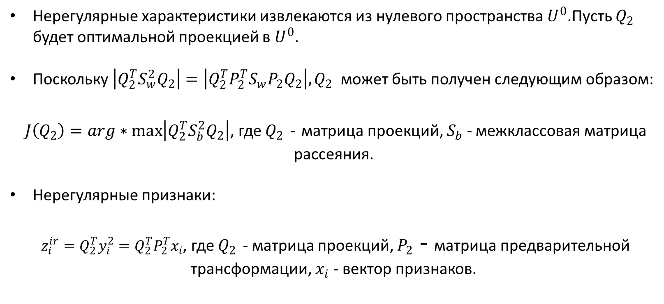
Извлечение не регулярных признаков
Нерегулярные характеристики извлекаются из нулевого пространства $U^{0}$.Пусть $Q_{2}$ будет оптимальной проекцией в $U^{0}$.
Поскольку $\left|Q_{2}^{T}S_{w}^{2}Q_{2}\right|=\left|Q_{2}^{T}P_{2}^{T}S_{w}P_{2}Q_{2}\right|,Q_{2}$ может быть получен следующим образом:
$J\left(Q_{2}\right)=arg∗\max\left|Q_{2}^{T}S_{b}^{2}Q_{2}\right|$, где $Q_{2}$ - матрица проекций, $S_{b}$ - межклассовая матрица рассеяния.
Нерегулярные признаки:
$z_{i}^{ir}=Q_{2}^{T}y_{i}^{2}=Q_{2}^{T}P_{2}^{T}x_{i}$, где $Q_{2}$ - матрица проекций, $P_{2}$ - матрица предварительной трансформации, $x_{i}$ - вектор признаков.
7

Slide 8
Обсуждение
Вейвлет-преобразование: Изображение лица декомпозируется на два вектора признаков: глобальный — из вспомогательных коэффициентов всего лица, и локальный — из детальных коэффициентов области глаз, носа и рта.
Получение полной линейной дискриминантной характеристики (CLDA): Глобальные и локальные признаки проецируются в области U и 𝑈^0. Это создает четыре вида признаков: нерегулярные и регулярные глобальные признаки, нерегулярные и регулярные локальные признаки, обеспечивая полное представление изображения лица.
Слияние информации с помощью нечёткого интеграла: Нечеткий интеграл объединяет четыре группы признаков в конечный классификатор, улучшая точность распознавания.
8

Slide 9
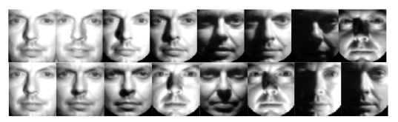
База данных Гарварда
Из базы данных Гарварда были выбраны 450 изображений на 10 человек (45 изображений каждого) размером 96 на 84 пикселя.
Некоторые образцы показаны на рисунке.
Эти изображения разделены на обучающий набор и тестовый набор в зависимости от углов направления источника света.
Несколько примеров из базы данных Гарварда.
9

Slide 10
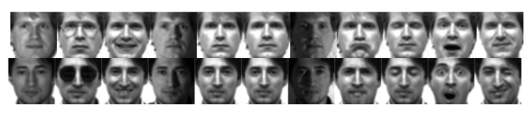
Йельская база данных
В базе данных Йель содержится 165 изображений лиц 15 человек (по 11 изображений для каждого).
Некоторые примеры изображены на рисунке.
Шесть изображений каждого человека случайным образом выбраны для формирования обучающего набора данных.
Оставшиеся пять изображений каждого человека составляют тестовый набор данных.
Некоторые примеры из базы данных Йель.
10

Slide 11
Заключение
Представление метода CLDFI:
Представлен новый метод распознавания лиц, называемый CLDFI (Complete Linear Discriminant Fuzzy Integral).
Особенности метода:
1) Метод объединяет информацию из обоих пространств, используя нечеткий интеграл.
2) Такое объединение позволяет улучшить качество распознавания лиц благодаря учету как глобальных, так и локальных характеристик.
3) Результаты показывают, что CLDFI превосходит существующие методы распознавания лиц по точности и надежности.
11

Slide 12

БЛАГОДАРИМ
ЗА ВНИМАНИЕ

